Slide 1
Neural Network

Slide 2
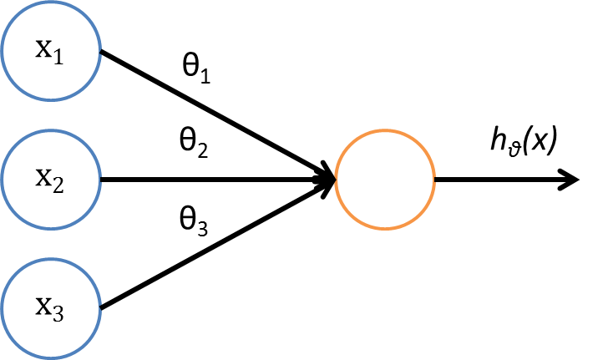
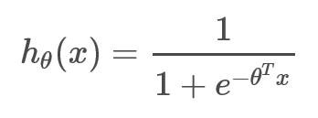
ニューラルネット バックプロパゲーション
x=X1*θ1+X2*θ2+X3*θ3
OUTPUT=hθ（x）
x
引用元：
http://qiita.com/Hironsan/items/803f935c06bb5435b6bf

Slide 3
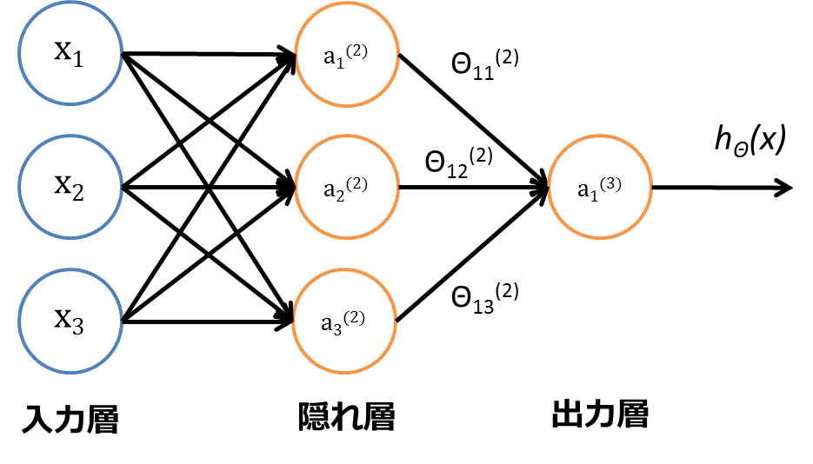
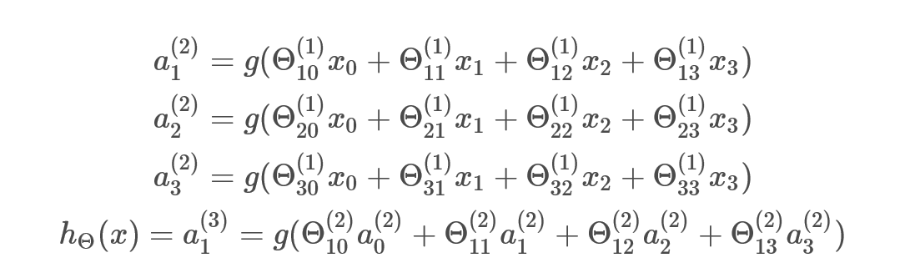
ニューラルネットの全体像（3層の場合）

Slide 4
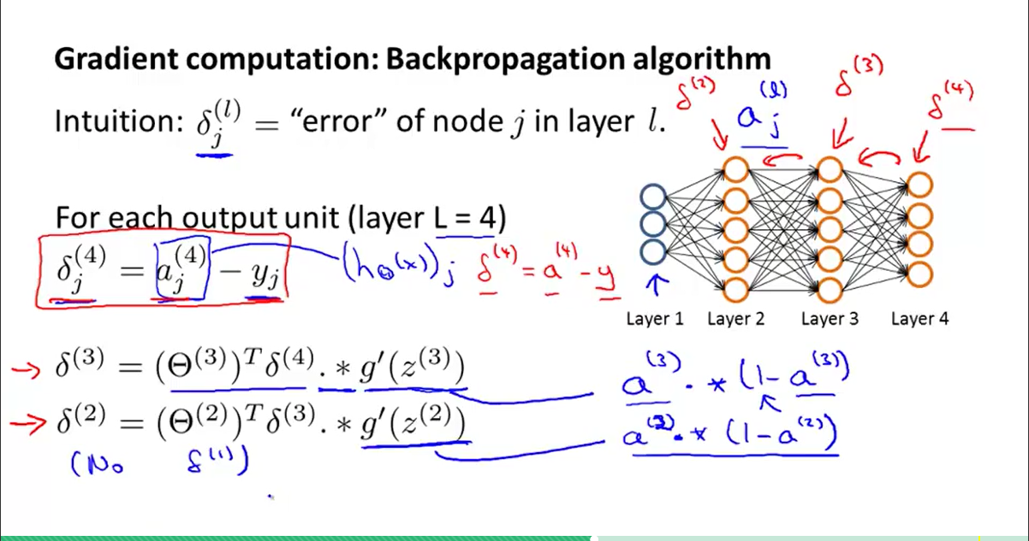

Slide 5
